Slide 1
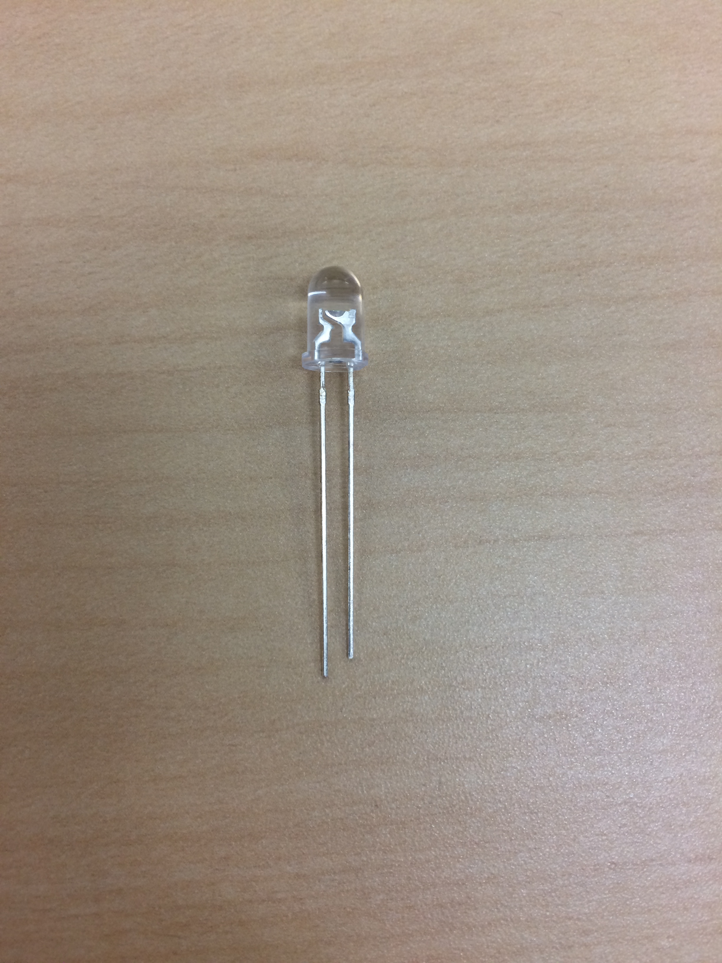
小さい方が
プラス
大きい方が
マイナス

Slide 2
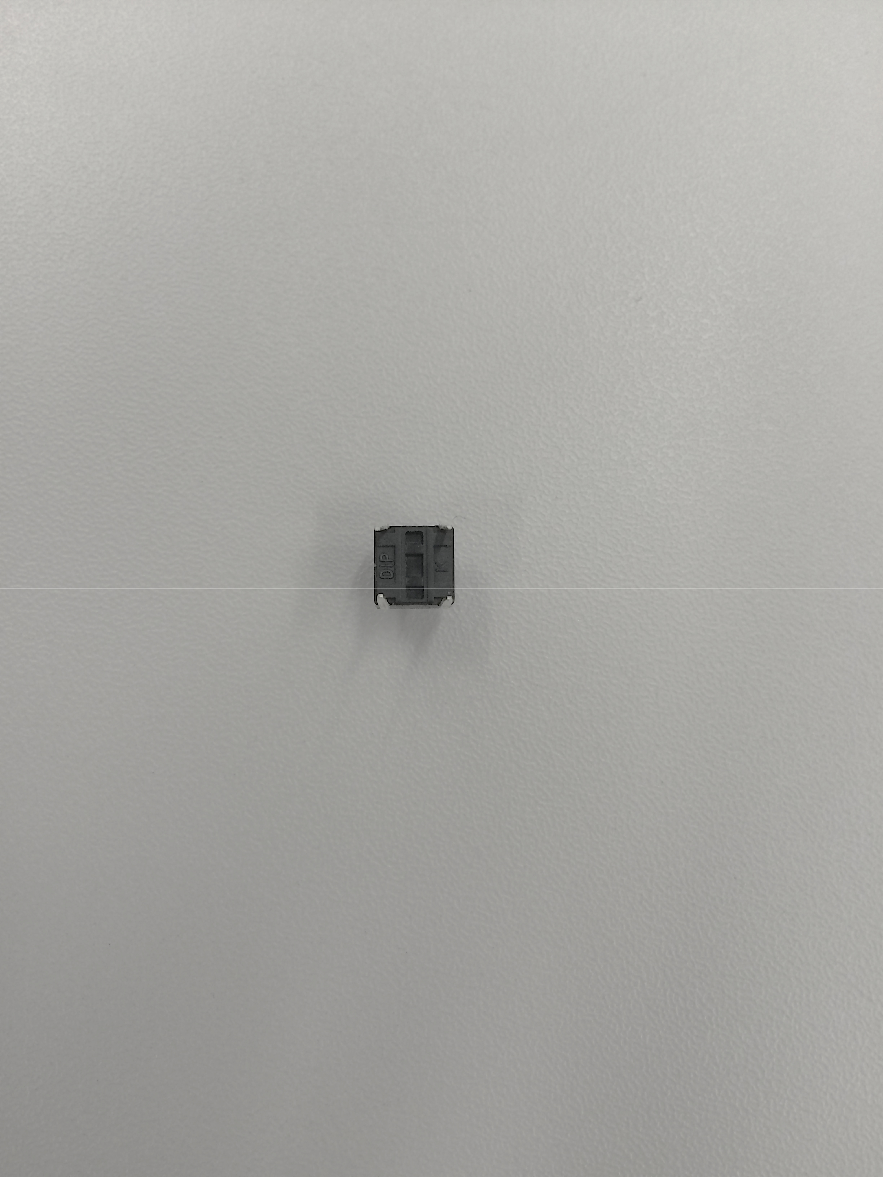
スイッチを押すことで
導通する
①
②
常に通電する
③
④
溝がある

